Slide 1

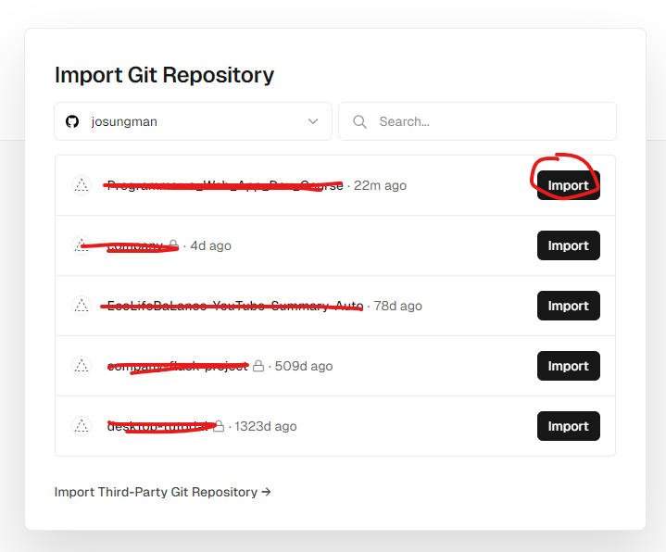

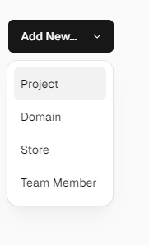
Vercel이용하여 리액트배포하기

Slide 2

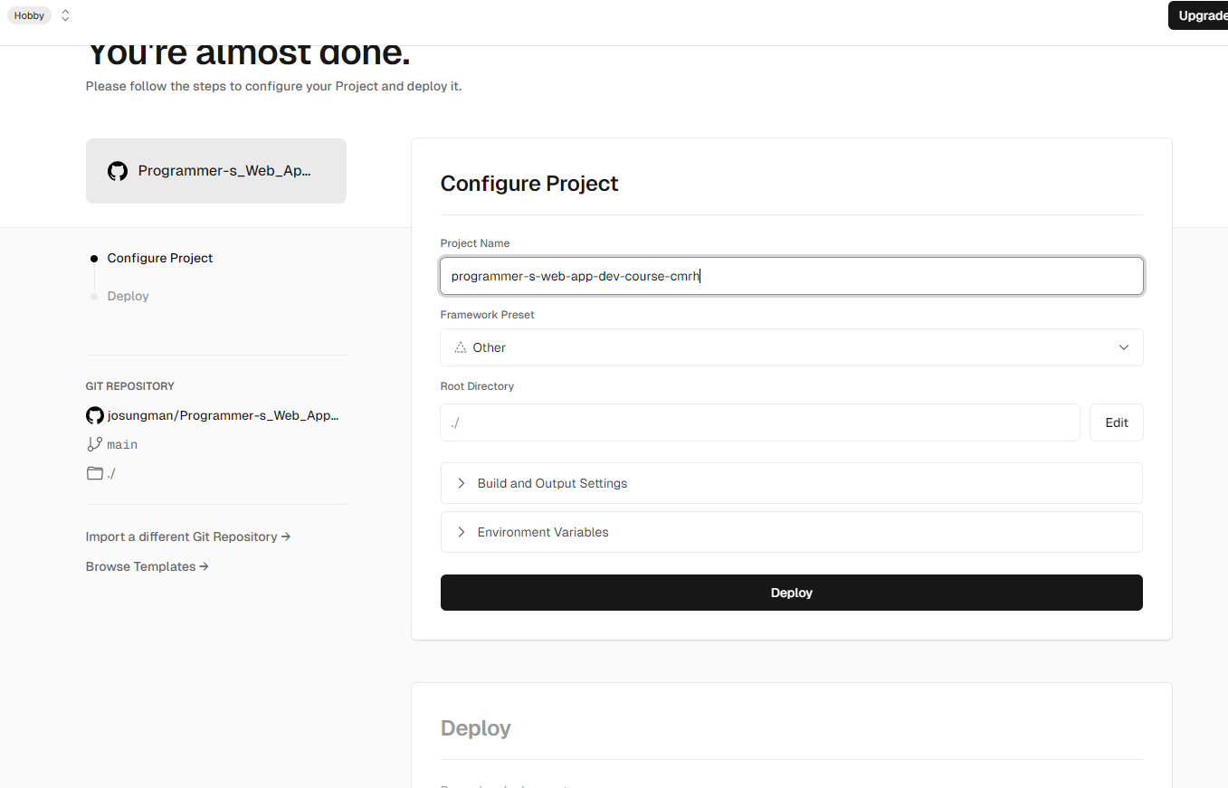
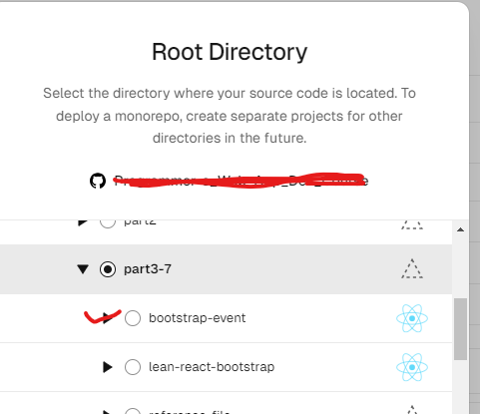

Vercel 배포하기
Root Directory 설정시 디렉터리명에 특수문자(ex ~ ..) 들어가면 안됨

